Slide 1

Реквизиты для уплаты государственной пошлины, образцы заявлений о возврате

Slide 2

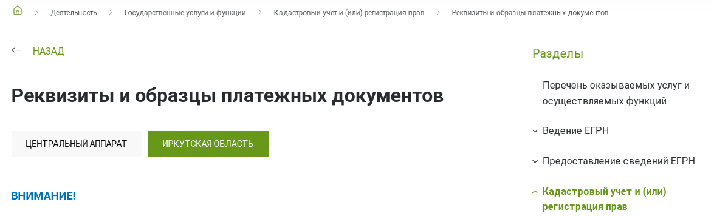
Образцы заявлений о возврате излишне уплаченных (взысканных) платежей в бюджет
САЙТ РОСРЕЕСТРА: https://rosreestr.gov.ru/
Образцы заявлений о возврате излишне уплаченных (взысканных) платежей в бюджет размещены на сайте Росреестра в региональной вкладке Управления по ссылке:
https://rosreestr.gov.ru/activity/okazanie-gosudarstvennykh-uslug/kadastrovyy-uchet-i-ili-registratsiya-prav-/stoimost-rekvizity-i-obraztsy-platezhnykh-dokumentov/.
ПУТЬ НА САЙТЕ РОСРЕЕСТРА:
Главная страница/ Деятельность/Государственные услуги и функции/Кадастровый учет и (или) регистрация прав/Реквизиты и образцы платежных документов (необходимо выбрать региональную вкладку «Иркутская область»).

Slide 3

Размеры государственной пошлины
САЙТ РОСРЕЕСТРА: https://rosreestr.gov.ru/
На сайте Росреестра размещена таблица «Размеры государственной пошлины за совершение регистрационных действий в соответствии с Налоговым кодексом Российской Федерации (если за совершение таких регистрационных действий статьей 333.35 Налогового кодекса Российской Федерации не установлены льготы по ее уплате)» по ссылке:
https://rosreestr.gov.ru/activity/okazanie-gosudarstvennykh-uslug/kadastrovyy-uchet-i-ili-registratsiya-prav-/poryadok-uplaty-i-razmery-gosposhliny/info-razmer-gosposhliny/
ПУТЬ НА САЙТЕ РОСРЕЕСТРА:
Главная страница/ Деятельность/Государственные услуги и функции/Кадастровый учет и (или) регистрация прав/Порядок уплаты и размеры госпошлины/Размер пошлины.

Slide 4
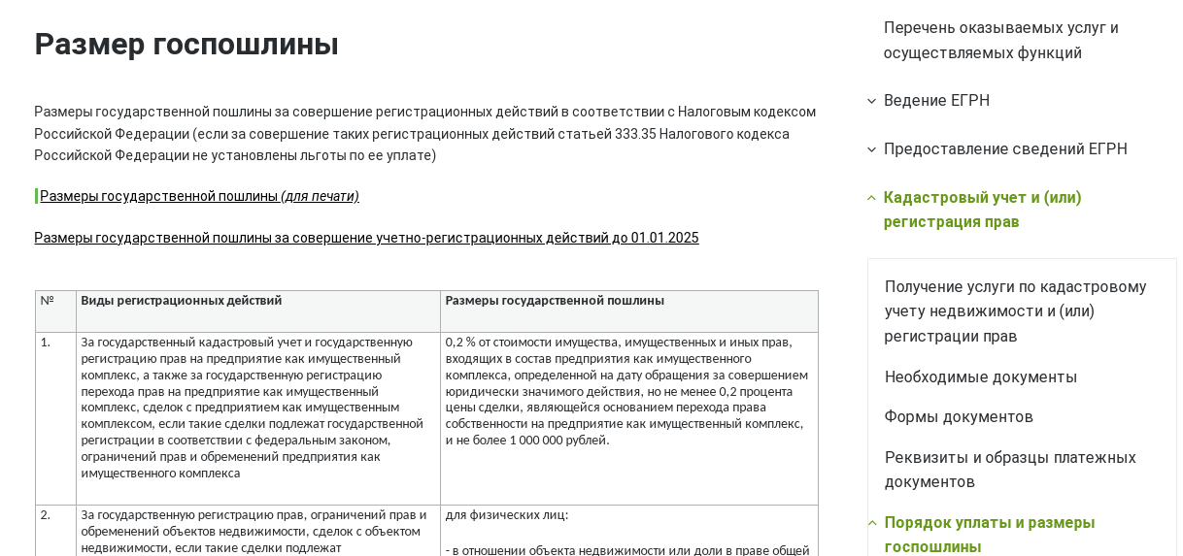
Размеры государственной пошлины

Slide 5
Реквизиты для уплаты государственной пошлины
САЙТ РОСРЕЕСТРА: https://rosreestr.gov.ru/
Реквизиты и образцы платежных документов Управления Росреестра по Иркутской области размещены на сайте Росреестра по ссылке (необходимо выбрать региональную вкладку «Иркутская область»):
https://rosreestr.gov.ru/activity/okazanie-gosudarstvennykh-uslug/kadastrovyy-uchet-i-ili-registratsiya-prav-/stoimost-rekvizity-i-obraztsy-platezhnykh-dokumentov/.
ПУТЬ НА САЙТЕ РОСРЕЕСТРА:
Главная страница/ Деятельность/Государственные услуги и функции/Кадастровый учет и (или) регистрация прав/Реквизиты и образцы платежных документов (необходимо выбрать региональную вкладку «Иркутская область»).

Slide 6


ВНИМАНИЕ! КОДЫ БЮДЖЕТНОЙ КЛАССИФИКАЦИИ
ОБРАЩАЕМ ВНИМАНИЕ!
Для уплаты государственной пошлины за государственный кадастровый учет и (или) государственную регистрацию прав на недвижимость при подаче заявления в Управление через личный кабинет на ЕПГУ, в личном кабинете на сайте Росреестра, используются следующие коды бюджетной классификации (КБК):
32110807020011000110 - государственная пошлина за государственную регистрацию прав, ограничений (обременений) прав на недвижимое имущество и сделок с ним;
32110807550011000110 - государственная пошлина за государственный кадастровый учет;
32110807560011000110 - государственная пошлина за осуществляемые одновременно государственный кадастровый учет и государственную регистрацию прав (единая процедура).

Slide 7

Реквизиты Управления Росреестра по Иркутской области
Получатель: УФК по Иркутской области (Управление Федеральной службы государственной регистрации, кадастра и картографии по Иркутской области)
ИНН: 3808114653
КПП: 381201001
ОКТМО: 25701000
Банк получателя: ОКЦ № 4 Сибирского ГУ Банка России// УФК по Иркутской области г.Иркутск
БИК Банка получателя: 012520101
Номер банковского счета (ЕКС): 40102810145370000026
Номер казначейского счета: 03100643000000013400
КБК: 32110807020011000110
Назначение платежа: Государственная пошлина за государственную регистрацию прав
КБК: 32110807550011000110
Назначение платежа: Государственная пошлина за государственный кадастровый учет
КБК: 32110807560011000110
Назначение платежа: Государственная пошлина за осуществляемые одновременно государственный кадастровый учет и государственную регистрацию прав

Slide 8

Благодарим
за внимание!

